Slide 1
ETICA DIGITALA

Slide 2
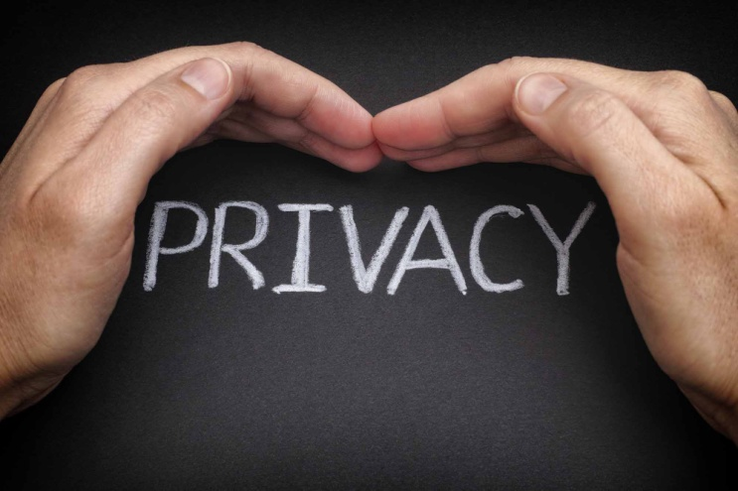
Protectia informatiilor personale
In data de 25 mai 2018 devine aplicabil Regulamentul European 2016/679 privind protectia persoanelor fizice referitor la prelucrarea datelor cu caracter personal si libera circulatie a acestor date.
Scopul principal al acestuia este cresterea nivelului de protectie a datelor personale si crearea unui climat de incredere care sa permita fiecarei persoane controlul asupra propriilor date.
Prin prezentul document - Politica cu privire la Protectia datelor cu caracter personal va informam cum protejam datele dumneavoastra personale si cum ne insusim prevederile Regulamentului.

Slide 3


Slide 4

Surse de informare si motoare de cautare
Deoarece exista o multitudine de informatii accesibile pe Web, acestea trebuie organizate. De asemenea, trebuie sa existe instrumente sau programe care sa ajute la a localiza informatia.
Pe World Wide Web sunt disponibile mai multe tipuri de surse de informare si instrumente de cautare. Cele mai importante dintre ele sunt:
1. Directoare dintr-o colectie generala de resurse pe Internet si WWW, aranjate in functie de subiect;
2. Motoare de cautare care sunt instrumente ce au capacitatea de cautare in functie de un cuvant cheie;

Slide 5
3. Instrumente de metacautare care permit accesul la bazele de date;
4. Bibliotecile virtuale care sunt directoare sau cataloage de subiecte ce contin resurse Web selectate;
5. Baze de date specializate care contin colectii cuprinzatoare de hiperlink-uri pentru un anumit domeniu sau indexuri ce pot fi cautate si accesibile pe Web;
6. Cataloage accesibile pe World Wide Web;

Slide 6
Cetățenia digitală și interacțiunea om-mașină sunt deja prezente în societate. Acestea creează multiple dileme etice. Site-urile de socializare și alte forme de interacțiune merg dincolo de simpla problemă a protecției datelor pe Internet, acestea contribuind la re-formarea societății. „Cetățenia digitală este un concept care îi ajută pe profesori, liderii tehnologici și părinți să înțeleagă ceea ce elevii/copiii/utilizatorii de tehnologie ar trebui să știe pentru a utiliza tehnologia în mod corespunzător. Cetățenia digitală este mai mult decât un instrument didactic; ea reprezintă și o modalitate de a pregăti elevii/utilizatorii pentru o societatate plină de tehnologie. Mult prea des observăm studenți ca și adulți care folosesc greșit sau abuzează de tehnologie fără a fi siguri de ceea ce fac. Problema o reprezintă nu atât ceea nu știu utilizatorii, cât ceea ce se consideră utilizarea adecvată a tehnologiei”.

Slide 7


Slide 8
Cetățenia digitală și interacțiunea om-mașină sunt deja prezente în societate. Acestea creează multiple dileme etice. Site-urile de socializare și alte forme de interacțiune merg dincolo de simpla problemă a protecției datelor pe internet, acestea contribuind la re-formarea societății. Simon Rogerson, directorul Centrului pentru Computere și Responsabilitate Socială, a spus în cadrul reuniunii de la Parlamentul European că este necesară abordarea chestiunilor etice precum marketingul orientat către anumite grupuri pe site-urile de socializare și formarea personalităților.

Slide 9
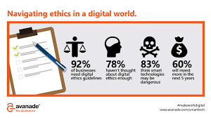

Slide 10
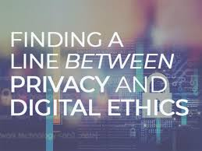
Tehnologia informației și a comunicațiilor este deja omniprezentă, deși uneori invizibilă. De aici apar întrebări legate de protecția datelor sau utilizarea acesteia ca instrument de control. Președintele Autorităţii Europene pentru Protecţia Datelor, Peter Hustinx, a arătat că „există decizii mai mult sau mai puțin automatice, bazate pe profiluri și presupunerea că cineva reprezintă un risc sau o țintă atractivă“. Conform dumnealui, „felul în care acest lucru se întâmplă în societățile noastre este îngrijorător“. „Astăzi, toate lucrurile sunt din ce în ce mai mici, putem pune implanturi chiar și într-o foaie de hârtie“, a arătat Florent Frederix, de la Comisia Europeană. „Îți dai seama la un moment dat că sistemul își amintește mai multe decât îți amintești tu“, a adăugat dumnealui, dând exemplul orașelor, caselor și ușilor de hotel „inteligente“.

